Slide 1
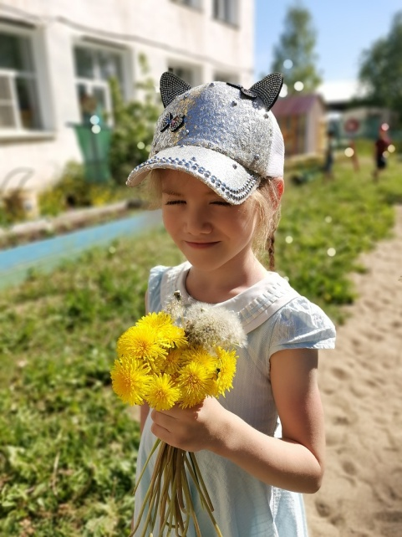
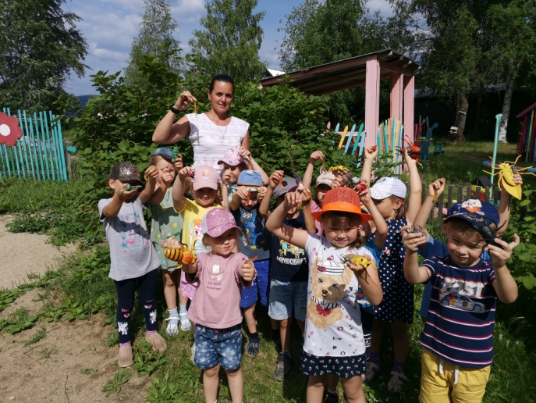
МКДОУ «Детский сад «Светлячок» п.Пеледуй» муниципального образования «Ленский район» Республика Саха (Якутия)
Проект
«Лето – это маленькая жизнь!»
(старшая группа «Вишенка»)
Выполнила воспитатель
Рудых Александра Александровна

Slide 2
Вид проекта: информационно-исследовательский
Продолжительность проекта: среднесрочный(июнь - июль)
Участники проекта: дети, воспитатель, родители.
Гипотеза: увеличение времени нахождения детей на свежем воздухе в летний период даст возможность для формирования здорового образа жизни, повышения двигательной активности, а также для обогащения знаний, активизации мыслительных процессов у детей .

Slide 3
Актуальность:
Успех летней работы определяется, прежде всего, тем, насколько своевременно и качественно подготовился к ней коллектив детского сада. Подготовка затрагивает все стороны жизни дошкольного учреждения, всех членов коллектива.
Чётко спланированная система мероприятий развлекательного, познавательного и оздоровительного характера обеспечивает необходимый уровень физического и психического развития детей, удовлетворяется потребность растущего организма в отдыхе, творческой деятельности и движении, а так же укрепление здоровья.
Летом в режиме дня предусматривается максимальное пребывание детей на открытом воздухе, что позволяет воспитателям в большей степени, чем в другие сезоны, решать задачи экологического воспитания.
Правильно организованная игровая деятельность, детское экспериментирование и опытно - исследовательская деятельность дошкольников способствует развитию познавательной активности.

Slide 4
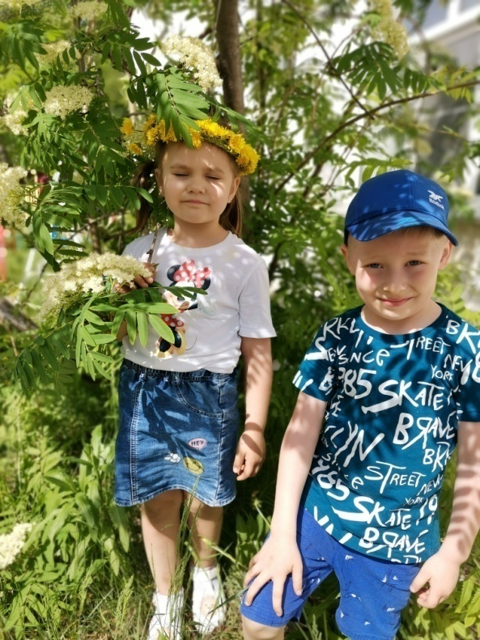
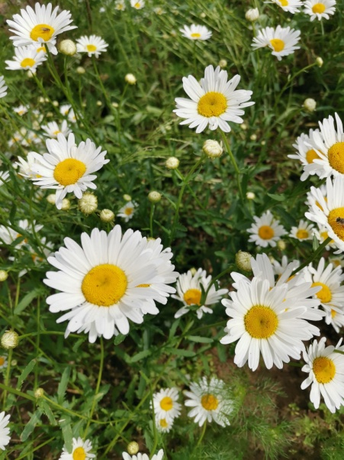
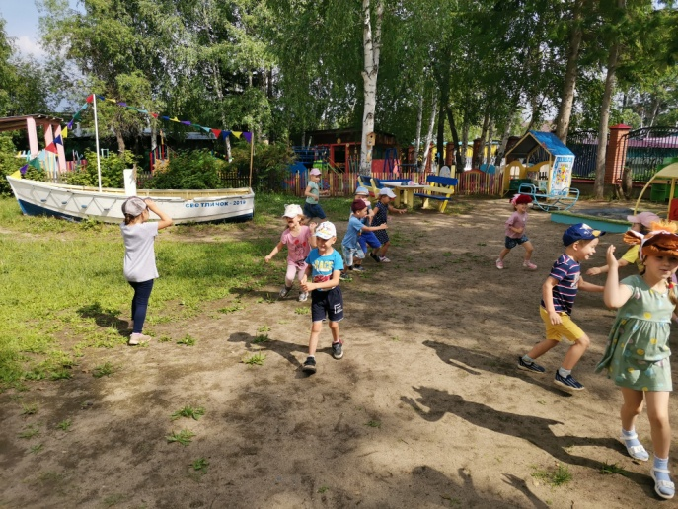
Цель: создание в ДОУ максимально эффективных условий для организации летней оздоровительной работы и развития познавательного интереса воспитанников в летний период.

Slide 5
Задачи:
Образовательные: создание условий, обеспечивающих охрану жизни и здоровья детей, через использование природных факторов; расширение знаний детей о сезонных изменениях в природе; способствование активного вовлечения родителей в совместную деятельность с ребёнком в условиях семьи и детского сада.
Развивающие: развитие познавательного интереса; формирование навыков экспериментирования; развитие двигательной активности и приобщение к летним видам спорта и укрепление здоровья;
Воспитательные: воспитание у детей любви ко всему живому, желания беречь и защищать природу; воспитание привычки повседневной физической активности.
Предполагаемый результат:
Привитие детям экологической культуры.
Приобретение новых знаний и впечатлений об окружающем мире.

Slide 6
Этапы реализации проекта:
1.Подготовительный этап (июнь 1-я неделя)
-способствование умственному, нравственному, эстетическому и физическому воспитанию дошкольников (беседа о лете, летнем отдыхе; о том, чем дети занимаются в летнее время года; консультации для родителей);
-подбор методической, научно-популярной и художественной литературы, иллюстрированного материала по данной теме;
-подбор материала для изобразительной и продуктивной деятельности детей;
-составление перспективного плана мероприятий.
2.Основной этап (реализация проекта июнь, июль -2,3 неделя)
3.Заключительный этап (июль 4 неделя). Направлен на выявление эффективности проведенного комплекса физкультурно-оздоровительных мероприятий и подведение итогов детской деятельности в летний период (выставка детских рисунков «Картинка про лето»; фотовыставка «Это наше лето» «Цветы»).

Slide 7
Перспективное планирование
Познавательная деятельность
1.Наблюдения и беседа: «Таинственный мир насекомых».
Задачи: закрепление знаний детей о насекомых, внешних признаках, их строении, образе жизни; закрепление умения устанавливать правильную последовательность событий в жизни насекомых; воспитание любви к природе.
2.Чтение летней экологической народной сказки: «Лесной пожар»
Задачи: формирование у детей представления о пожарной безопасности в природе, об опасности разжигания костров для окружающей среды и собственного здоровья; приобретение новых знаний и впечатлений об окружающем мире; воспитывать бережное отношение к природе.
3.Беседа: «Лето - это маленькая жизнь!»
Задачи: закрепление знаний детей о лете, о сезонных изменениях в природе летом; воспитание любви к родной природе; развитие логического мышления детей; слухового внимания, быстроты мышления.

Slide 8
Игровая деятельность:
1.Сюжетно – ролевые игры: «На лугу пасутся......»
Задачи: формирование у детей умения творчески развивать сюжет, используя накопленный личный опыт; положительных взаимоотношений между детьми в процессе игры; воспитание у детей уважения к труду работников ферм; закрепление знаний о труде фермеров, растительном и животном мире;
2.Подвижные игры: «Попади в корзину», «Хитрая лиса», «Хоровод», «Ручеёк», «Жмурки».
Задачи: развитие глазомера, развитие ловкости и быстроты; обучение играть по правилам.
3. Квест- игра: «Спасение насекомых»
Задачи: расширение представлений детей о многообразии насекомых, их значении в природе.
4. «Сторителлинг» - рассказывание историй
Задачи: захватить внимание детей с начала повествования и удерживать его в течение всей истории, вызвать симпатию к герою, донести основную мысль истории.

Slide 9
Художественная деятельность:
1.Рисование: «Лето глазами детей» «Радостное солнышко»
Задачи: обучение узнавать, называть, выделять из нескольких, каждый цвет спектра, определяя недостающий цвет в спектре по представлению; способствование развития внимания к цвету.
2.Оригами «Улитка»
Задачи: продолжать формировать умение конструировать поделки из бумаги способом оригами по инструкции и показу педагога; отрабатывать навыки сгибания квадратного листа бумаги по диагонали и по горизонтали пополам;
3.Лепка «Пчелка» «Жуки на цветочной клумбе».
Задачи: развитие у детей интереса к лепке; совершенствование умения скатывать пластилин прямыми и круговыми движениями, расплющивая его, используя в работе, различные вспомогательные предметы, (колпачки от фломастеров, трубочки, стеку и т. д.) для украшения цветов; развитие эстетического восприятия

Slide 10
Опыты и эксперименты летом на участке детского сада
Цель: развитие интереса детей к поисково-экспериментальной деятельности.
Задачи: формировать у детей дошкольного возраста диалектическое мышление, то есть способности видеть многообразие мира в системе взаимосвязей и взаимозависимостей; развивать наблюдательность, мышление, память, умение анализировать, сравнивать, обобщать, устанавливать причинно-следственные связи, делать выводы, обогащать словарный запас детей, развивать речь; развивать эмоционально-ценностное отношение к окружающему мир
Строим замок из песка
Цель: создание благоприятных условий для воспитательно – образовательной деятельности с детьми в летний период.
Опыт: «Неньютоновская жидкость»
Цель: наглядно показать свойства неньютоновских жидкостей.

Slide 11
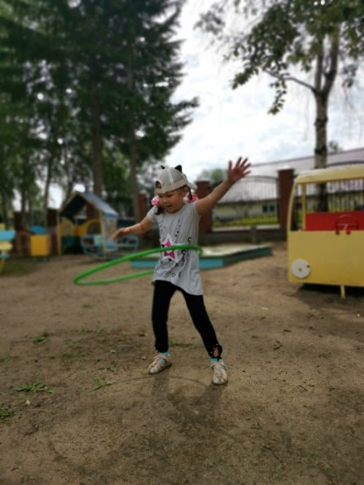
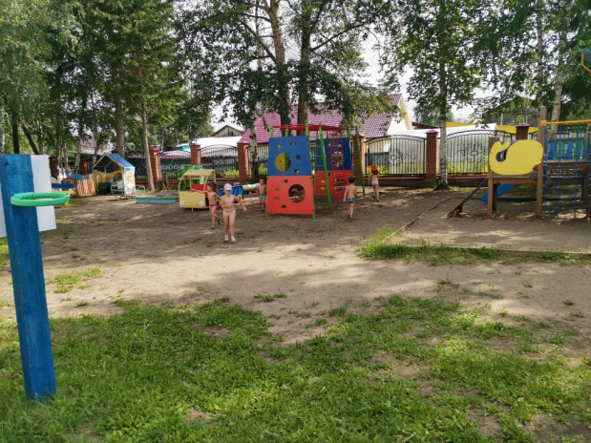
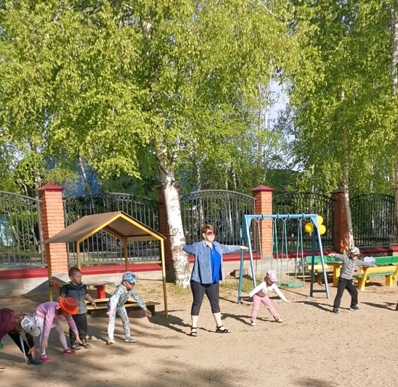
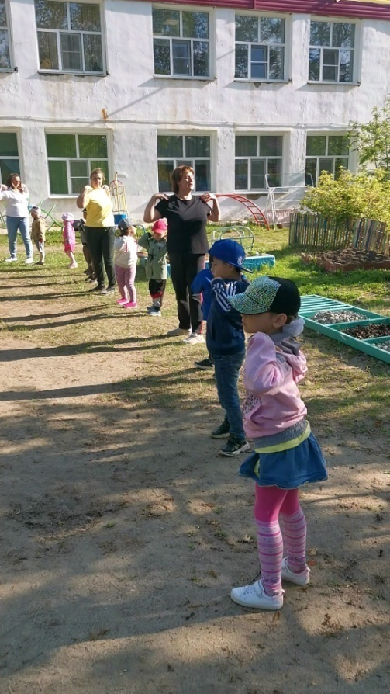
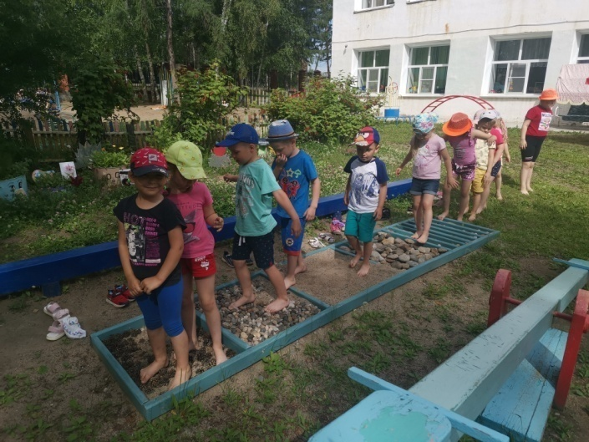
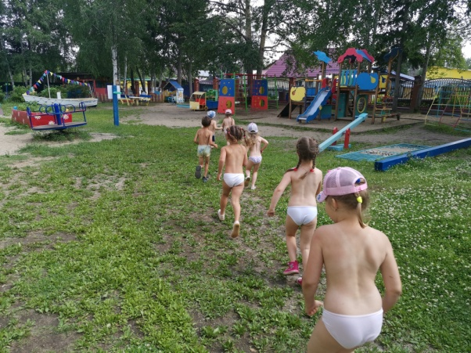
Солнце, воздух и вода – Наши лучшие друзья. С ними будем мы дружить, Чтоб здоровыми нам быть.

Slide 12
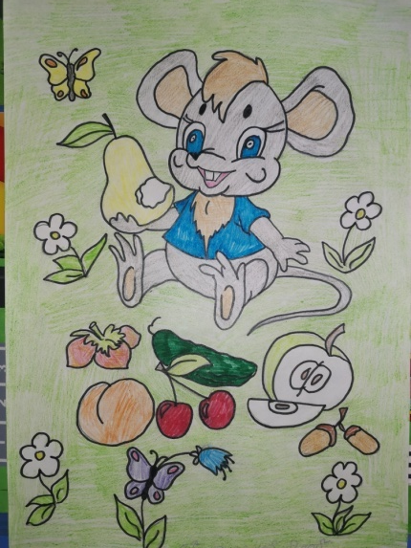
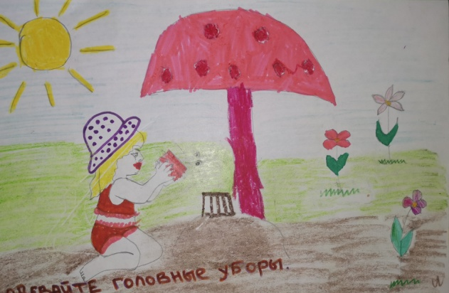
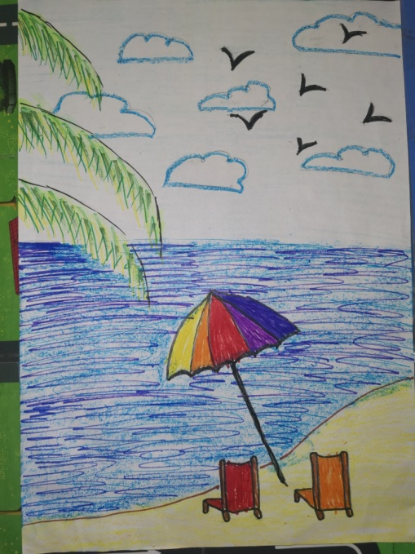
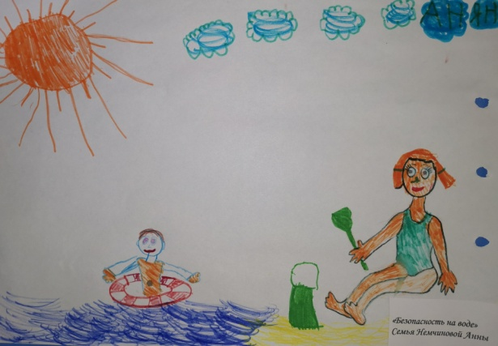
Рисование на улице
по теме «Какого цвета лето!»
Скажите, дети, лето – Оно какого цвета: Зелёное, бордовое, С может быть, лиловое? А лето очень разное: Коричневое, красное, Лимонно-золотистое, Как облачко – пушистое. Как яблоко – румяное, Как мята к чаю – пряное. Весёлое и звонкое, С мальчишками, с девчонками. От дождика – прохладное, В цветочках всё нарядное. От солнца – очень жаркое, Счастливое и яркое! Всем нам необходимое – Оно всегда ЛЮБИМОЕ!

Slide 13
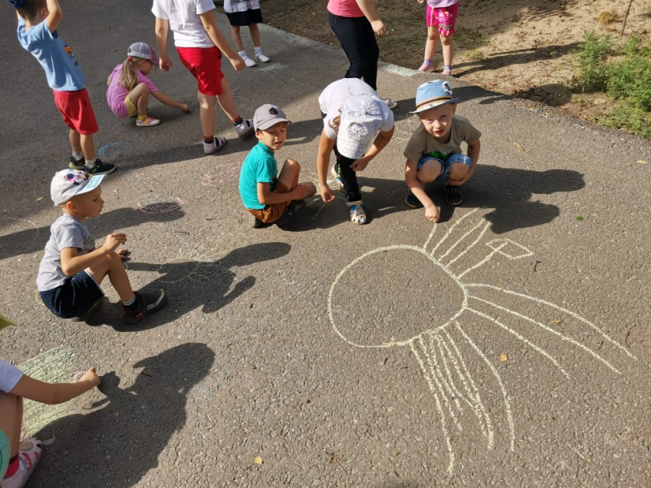
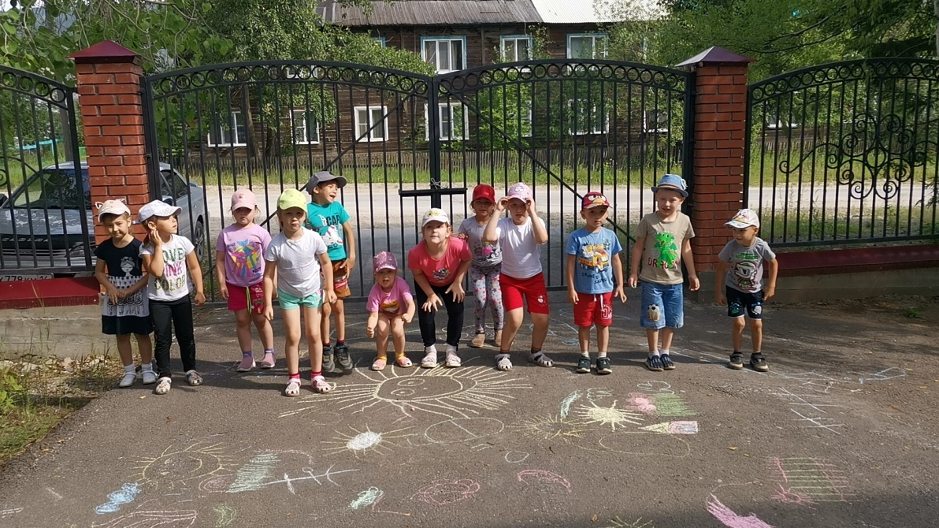
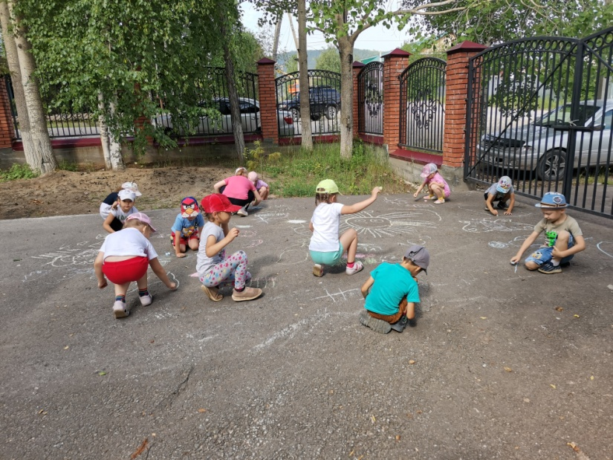
Мы мелками на асфальте
Целый день рисуем с Катей.
Как рисунок наш назвать?
Попытайтесь отгадать!

Slide 14
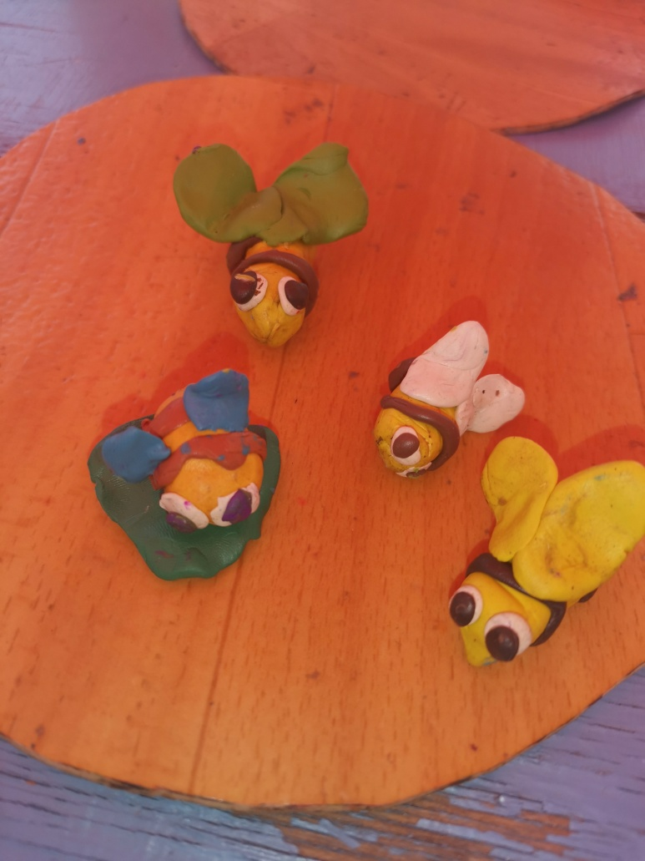
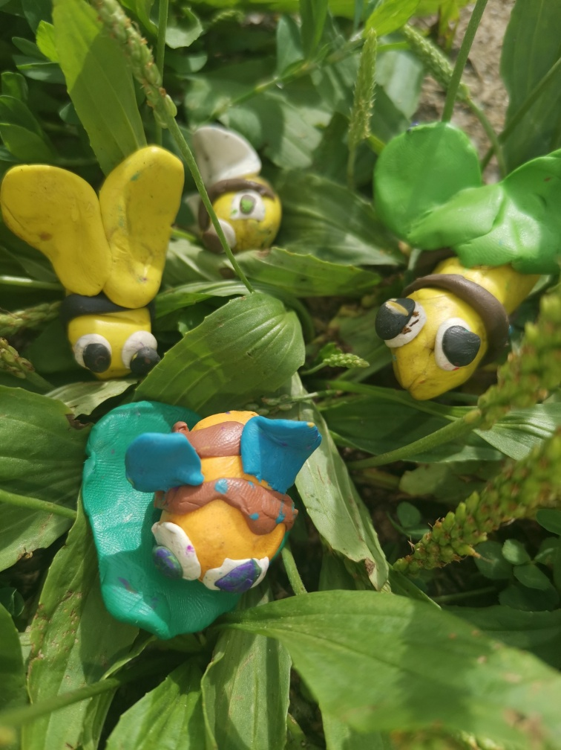
Лепка «Пчёлка» «Жуки на цветочной клумбе»

Slide 15
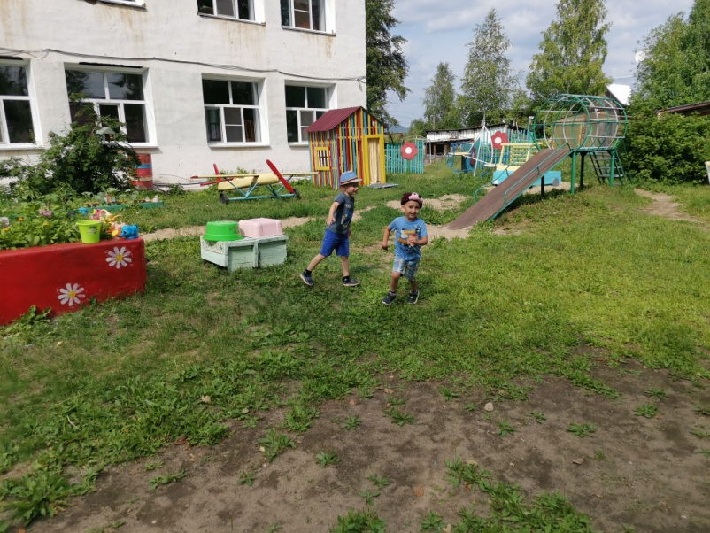
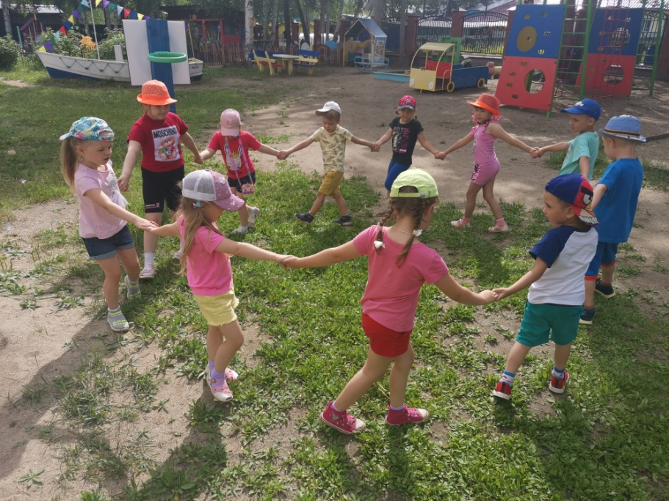
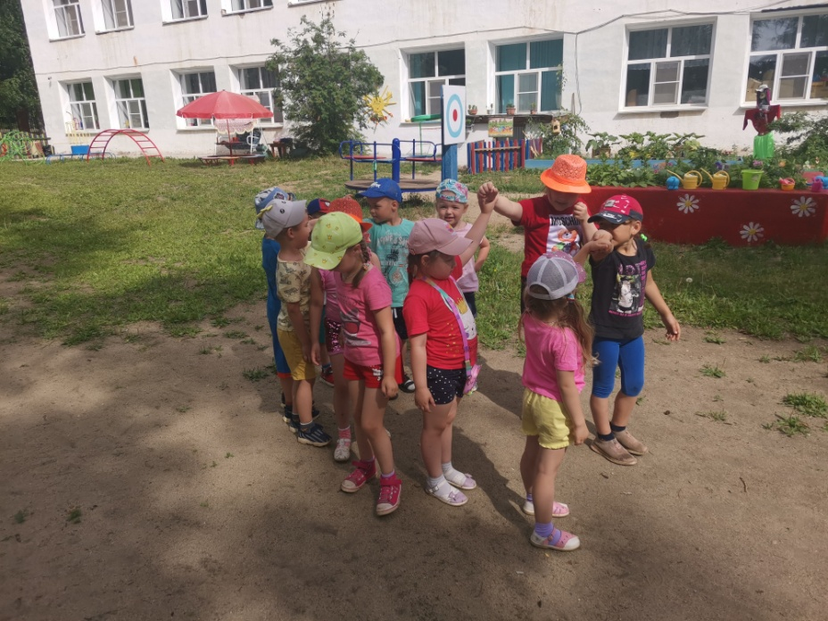
Подвижные игры
Хорошо, когда дети играют
Будни серые в миг расцветают,
В то же мгновение мир наступает…
Это игра забияк примеряет!

Slide 16
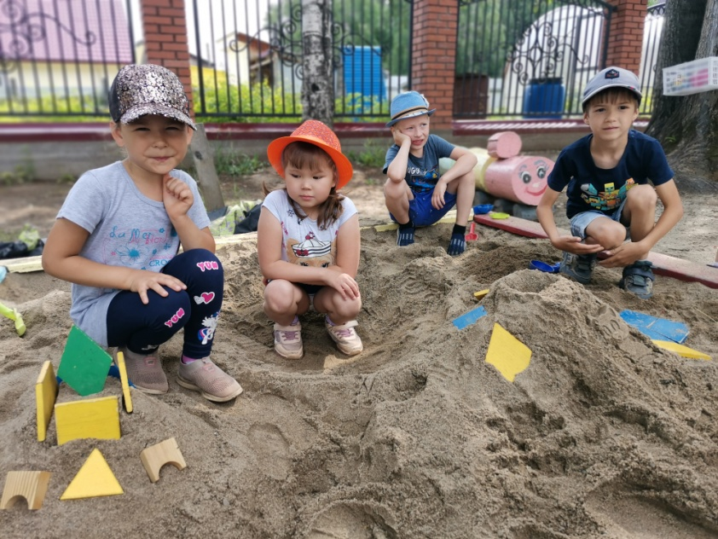
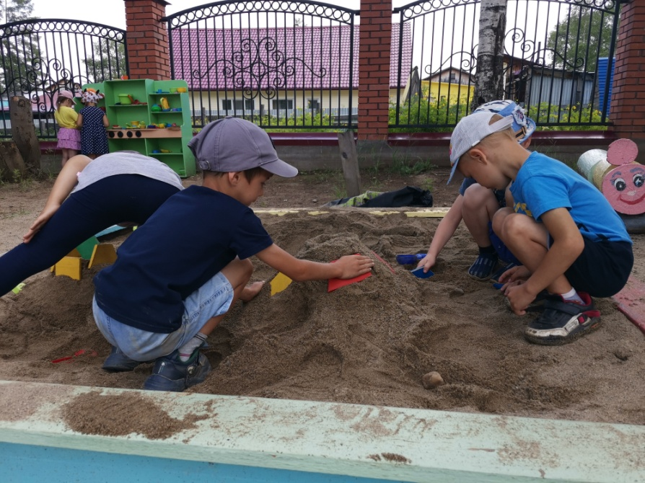
Наш замок из песка
Песочница, песочница,
В песке вся детвора.
Построить замок хочется,
Забавная игра.

Slide 17
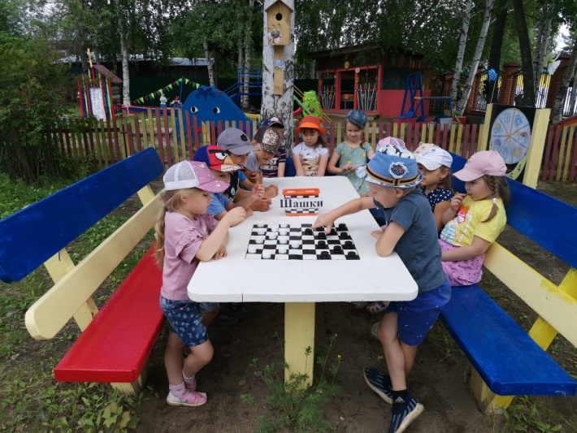
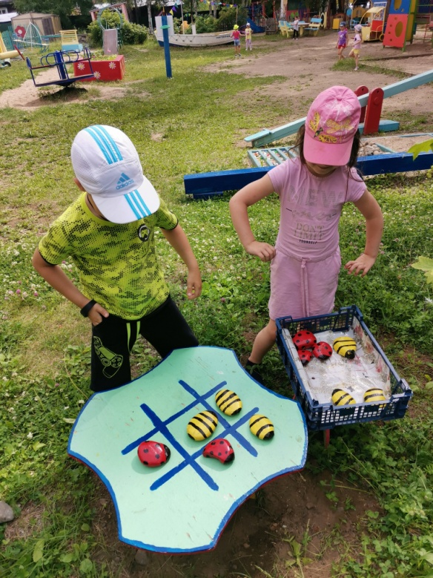
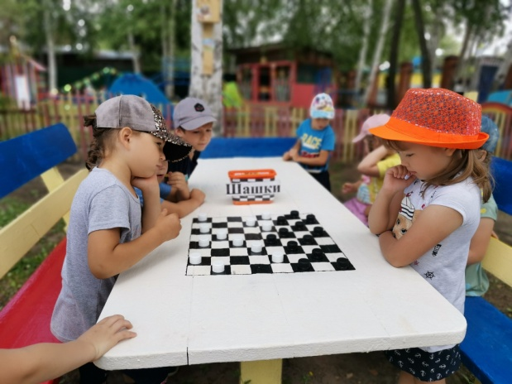
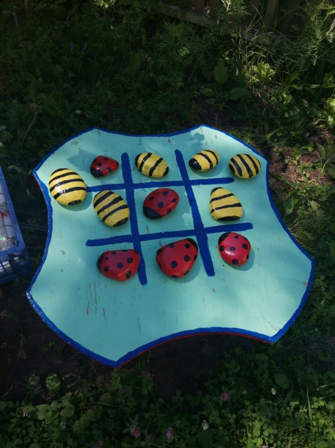
Шашечный турнир «Крестики нолики»
Маленький ты, но в игре не плошай
Правила просто всегда соблюдай!
Покажут здесь выдержку наши ребята
Усилие воли, проявят где надо.

Slide 18
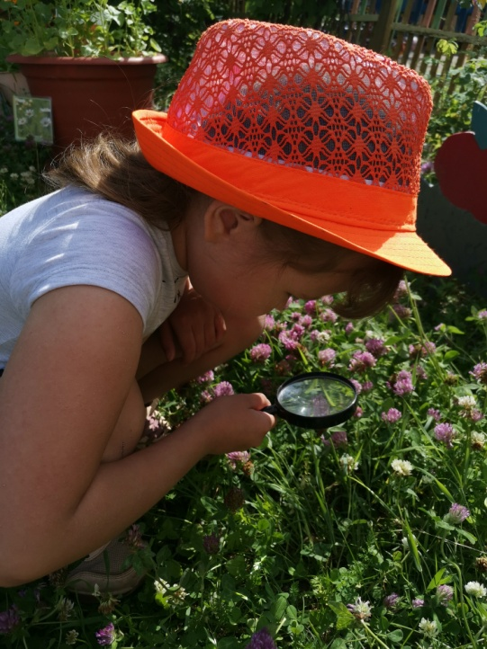
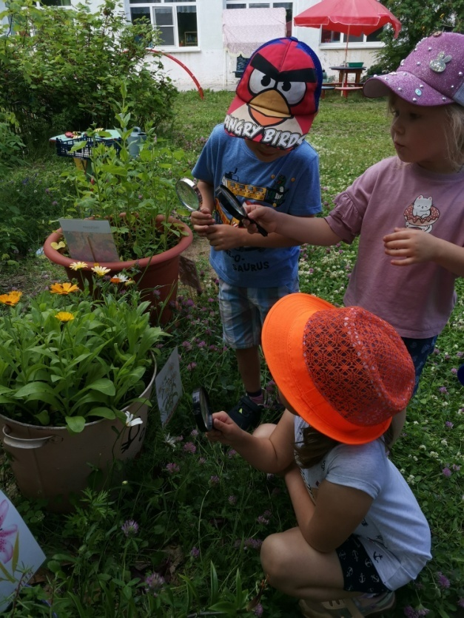
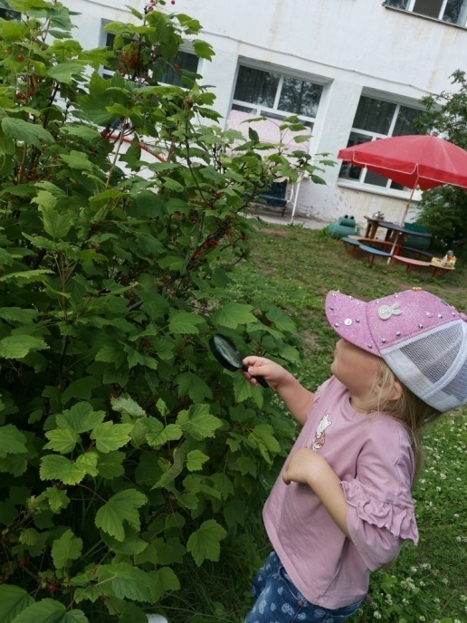
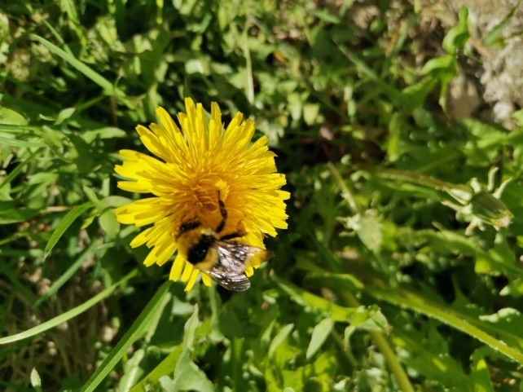
Наблюдение за растениями и насекомыми.
На лугу трещит кузнечик,
В небе бабочка парит,
На цветке мохнатый, громкий,
Полосатый шмель жужжит.
Насекомые летают,
Скачут, ползают, парят,
Красотой нас удивляют,
Пользу так же принося!

Slide 19
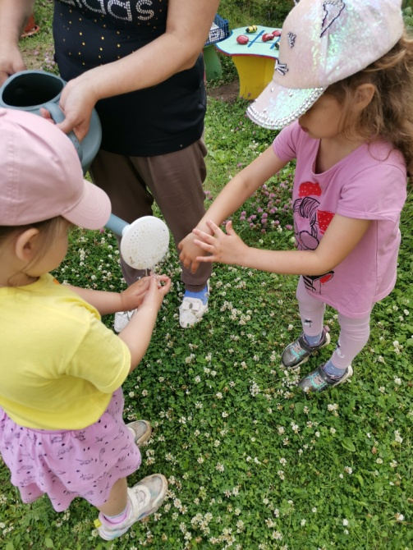
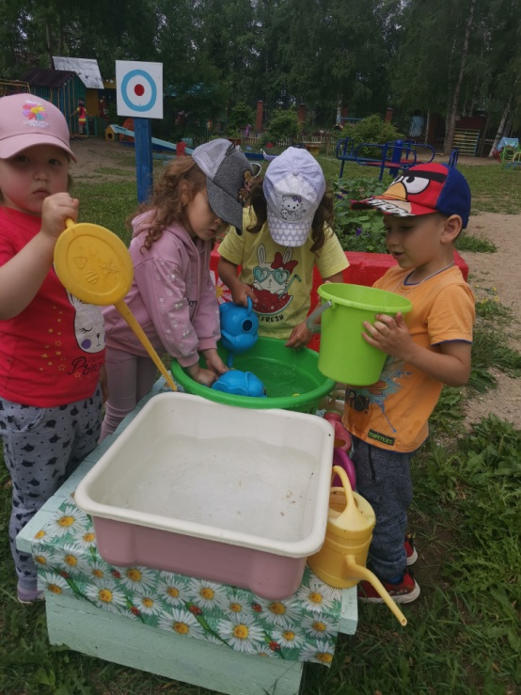
Опыты с водой
Это всё – эксперименты
– Интересные моменты!
Всё, всё, всё хотим узнать!
Нужно всё зарисовать!
Как наш опыт получился,
Сколько времени он длился?
Удивляемся всему:
Как? Зачем? И почему?

Slide 20
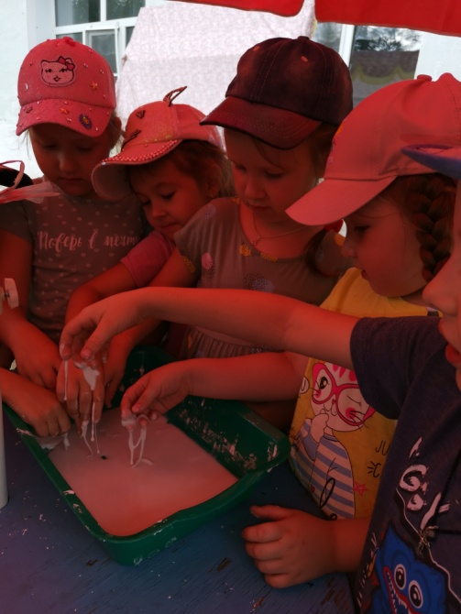
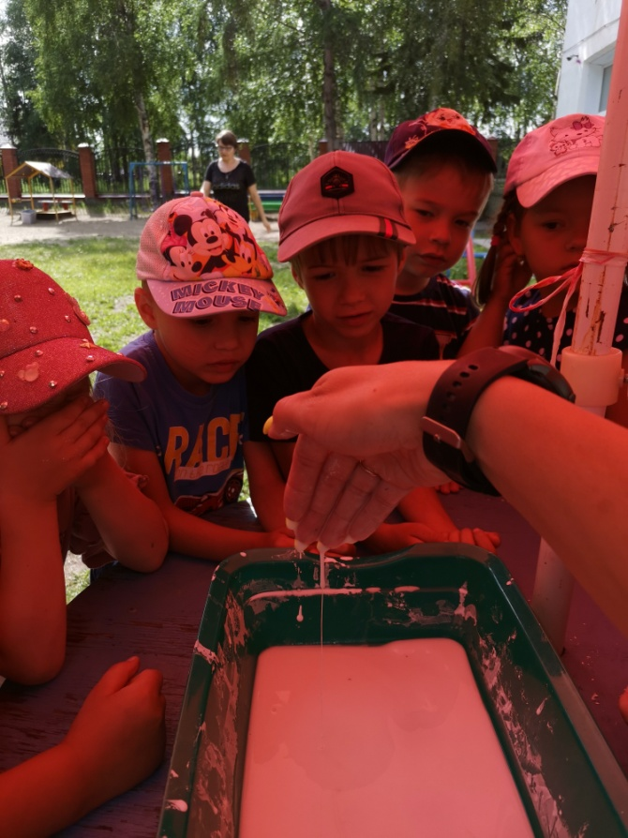
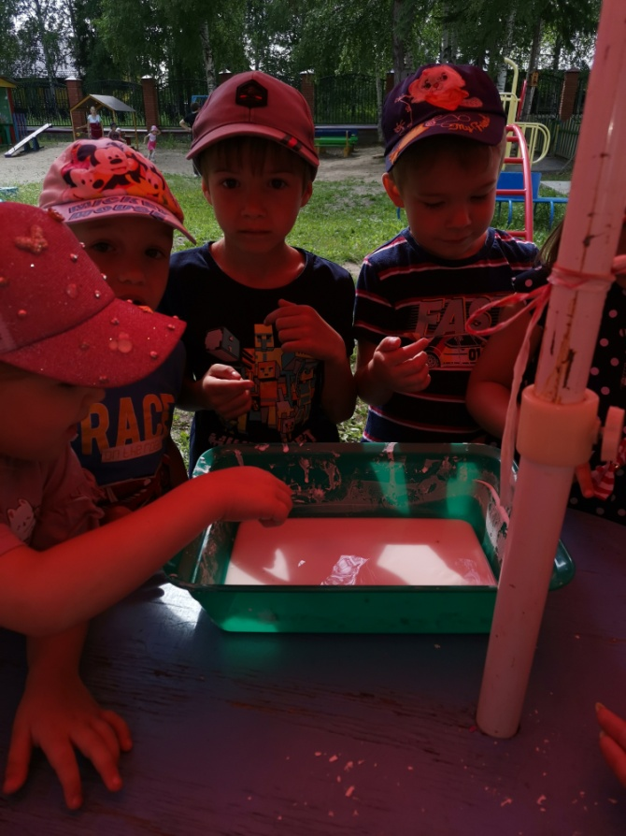
Опыт: «Неньютоновская жидкость»

Slide 21
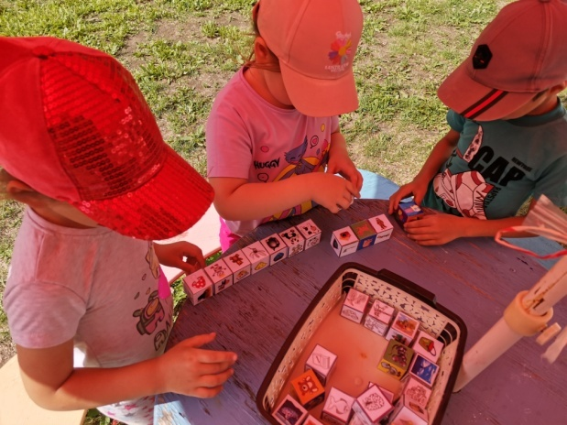
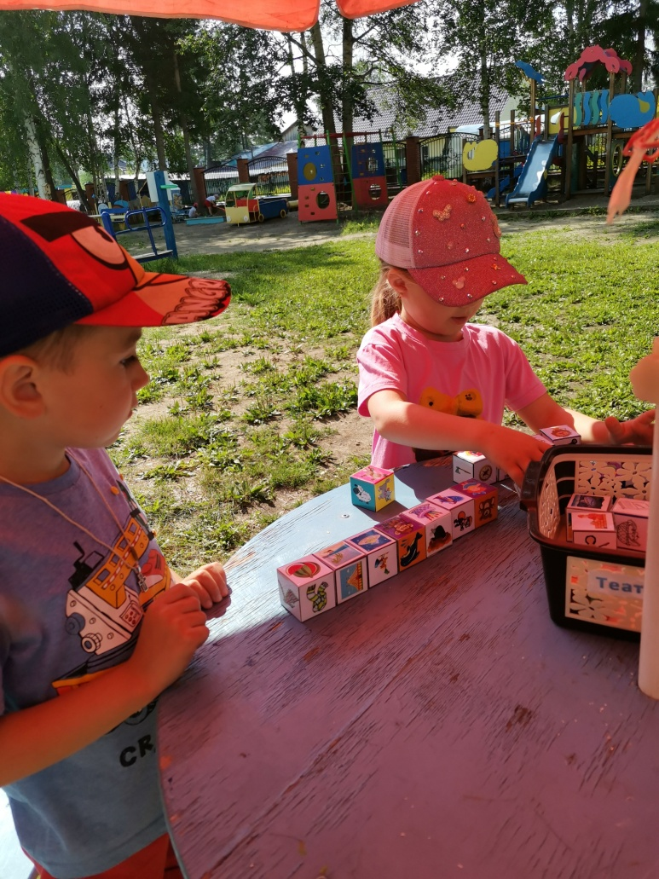
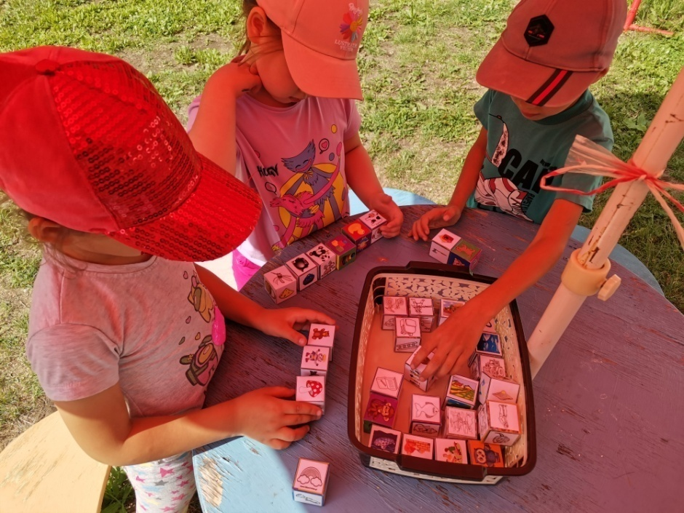
«Сторителлинг»

Slide 22
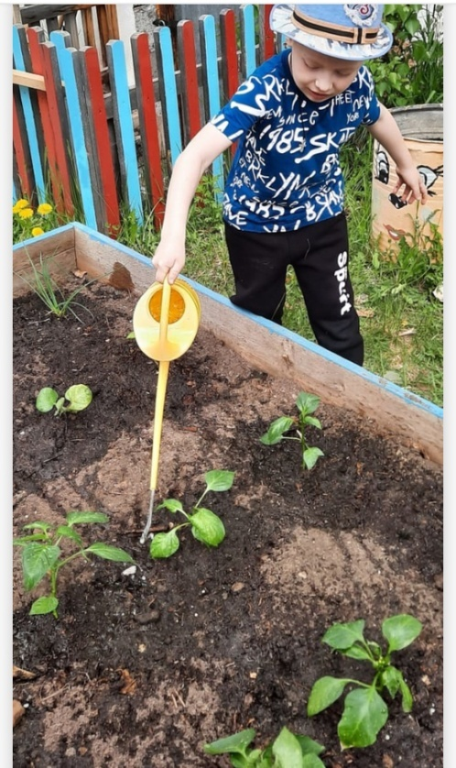
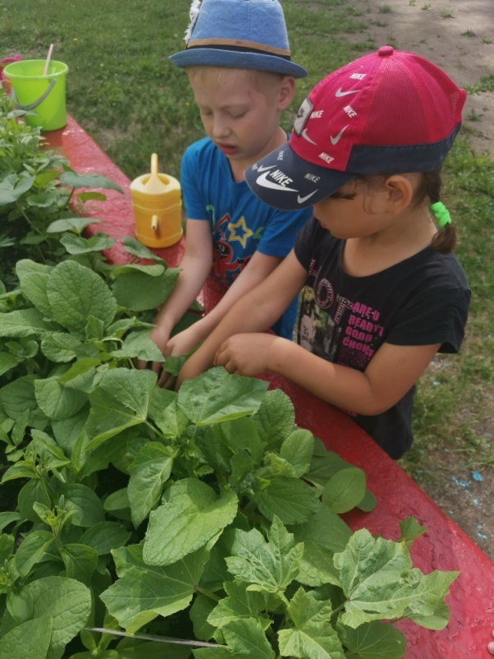
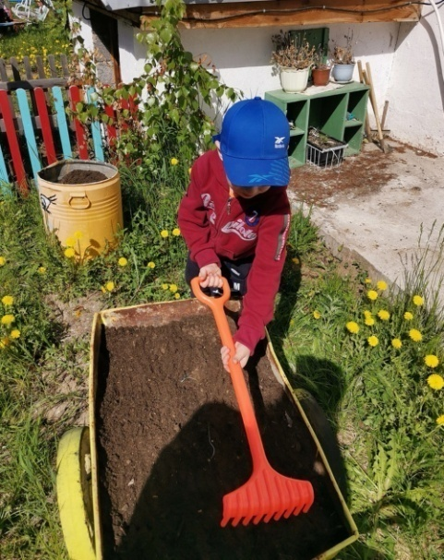
Уборка веранды и игрушек Полив цветов Прополка огорода
Как работа закипела.
Каждый в руки веник взял.
С песней, весело, задорно
На площадке подметал.

Slide 23
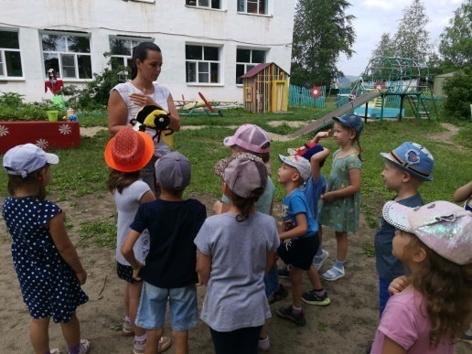
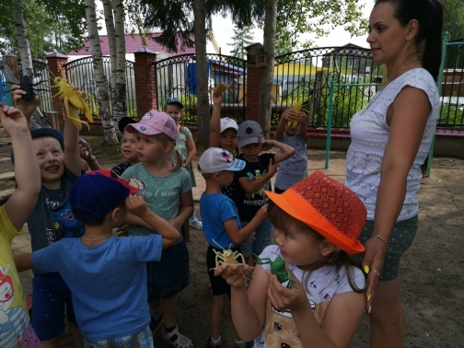
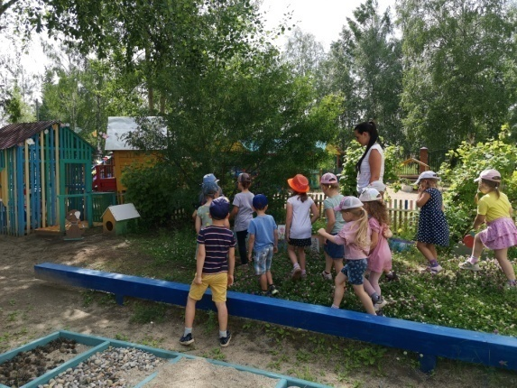
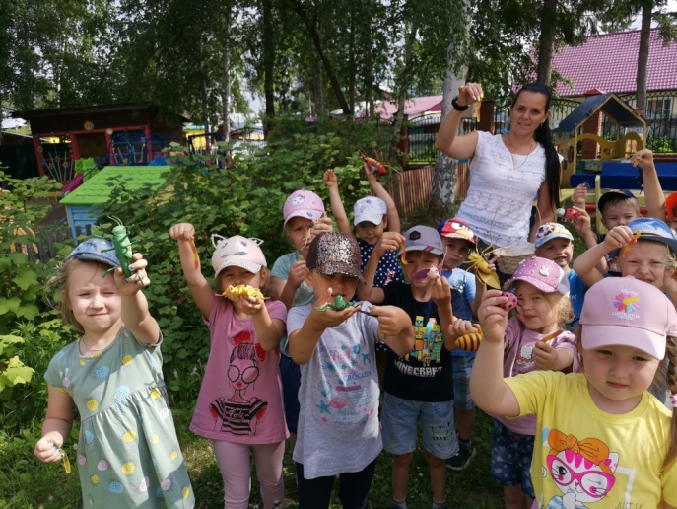
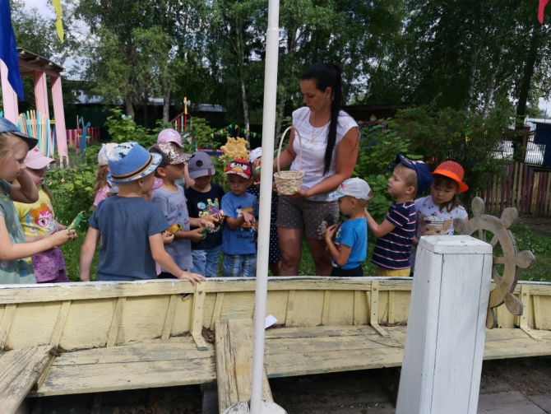
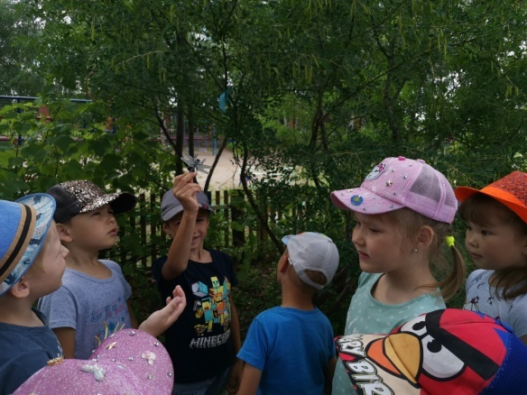
Квест-игра «Спасение насекомых»

Slide 24
Фотовыставка «Это наше лето!»

Slide 25
Выставка рисунков «Картинка про лето»

Slide 26
Фотовыставка: «Цветы»

Slide 27
Спасибо за внимание!

